Slide 1
Урок музыки «Авторская песня: прошлое и настоящее» 6 класс Выполнил: учитель музыки МКОУ СОШ №9 Головко А.И.

Slide 2
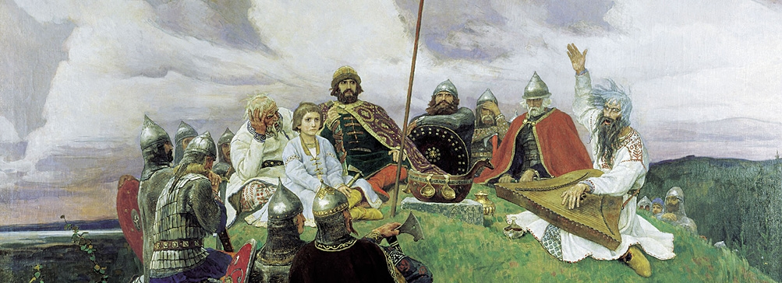
Мир образов вокальной и инструментальной музыки

Slide 3
Петр Ильич Чайковский

Slide 4
Людвиг Ван Бетховен

Slide 5
Людмила Зыкина

Slide 6
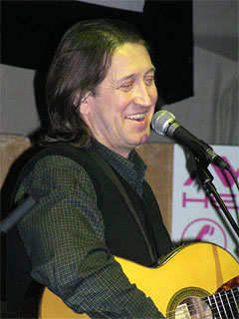
«Изгиб гитары желтой ты обнимаешь нежно…»

Slide 8
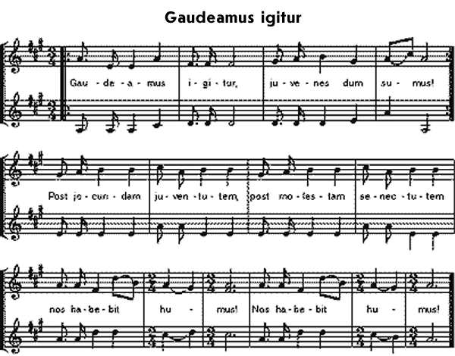

Slide 9
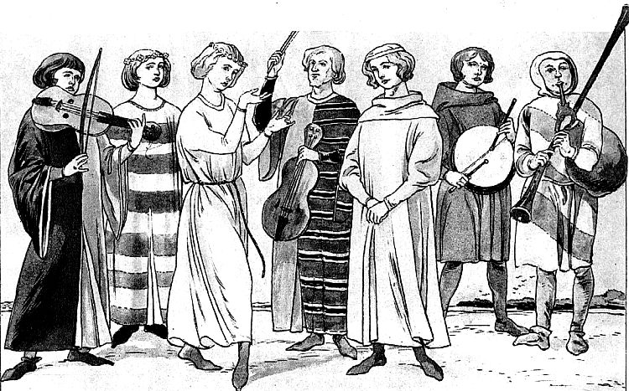

Slide 10
Лишь наука на земле Служит людям вечно. Лишь наука на земле Служит людям вечно. Славен тот, кто служит ей. Славен тот, кто служит ей В жизни быстротечной, В жизни быстротечной

Slide 11
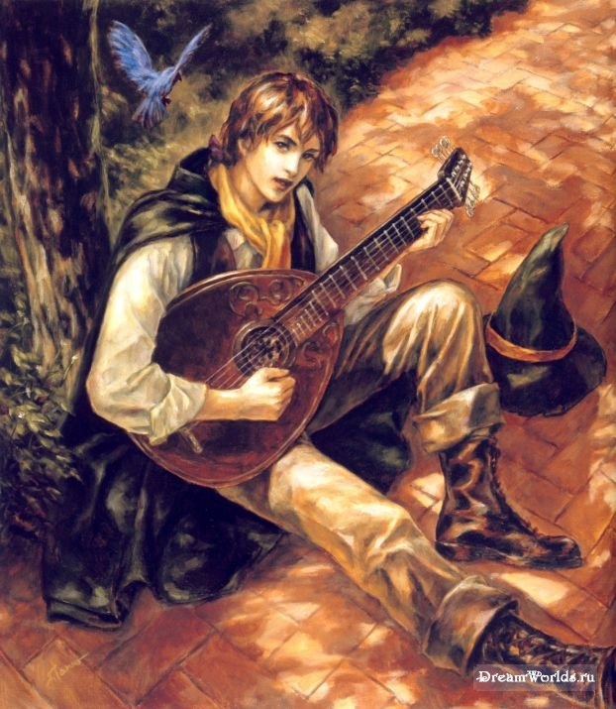
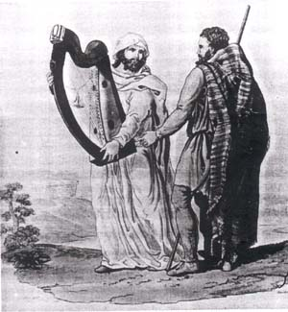

Slide 12
скоморохи

Slide 13
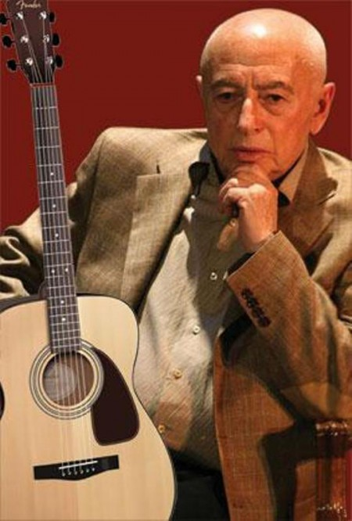
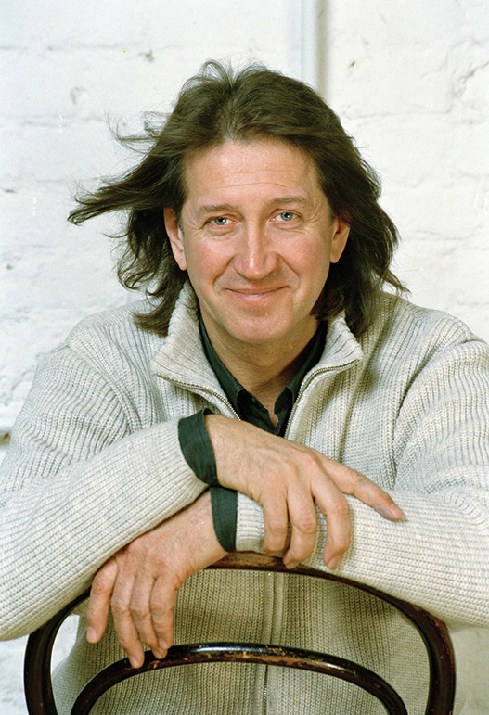
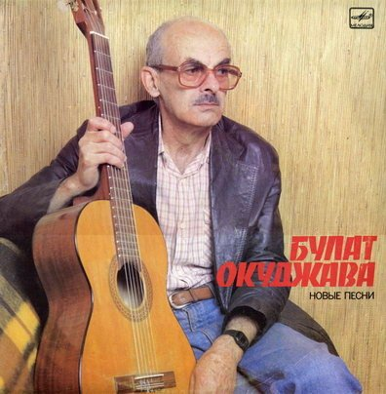
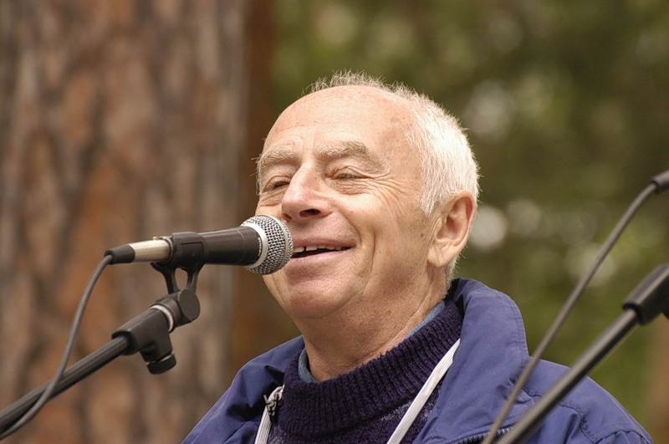
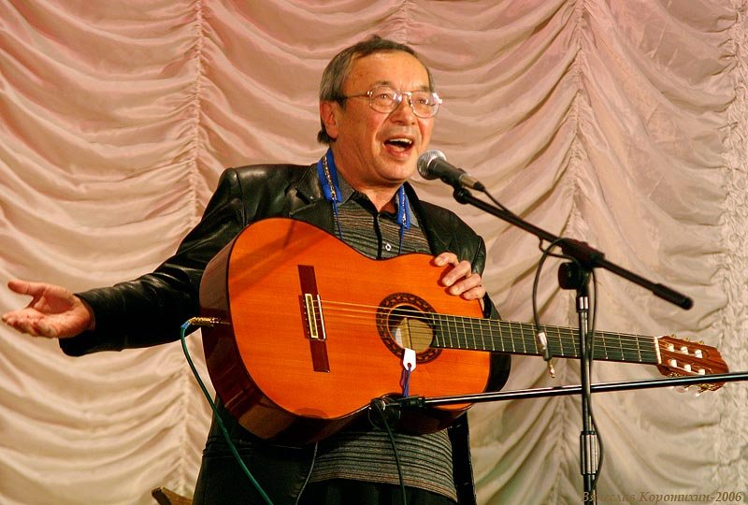
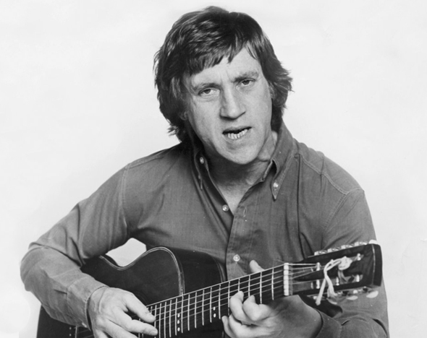
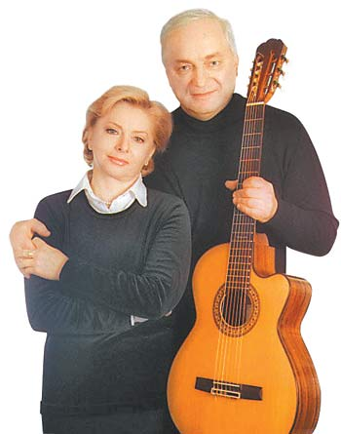
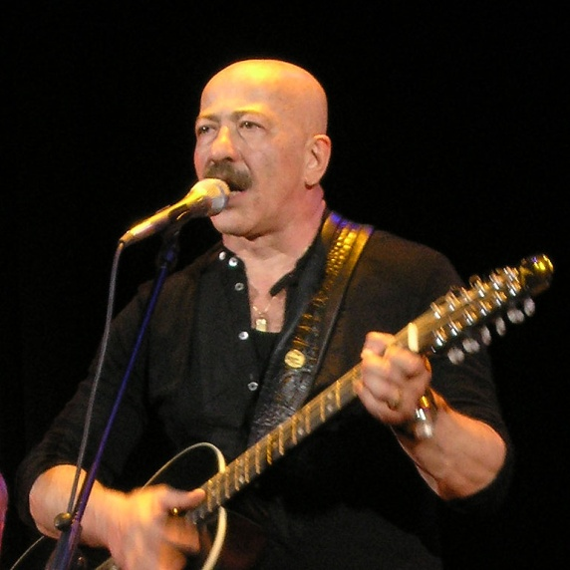

Slide 14
Кадры фильма «Вертикаль»
«Если друг оказался вдруг…»

Slide 15
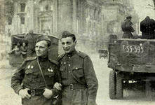
Михаил Светлов

Slide 16
Михаил Львовский

Slide 17
Булат Окуджава

Slide 18
Валерий Грушин

Slide 20
Александр Розенбаум

